Slide 1
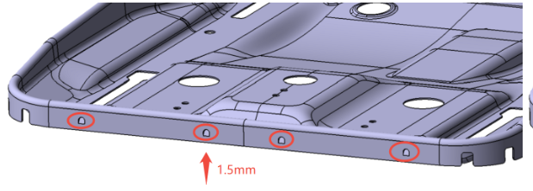
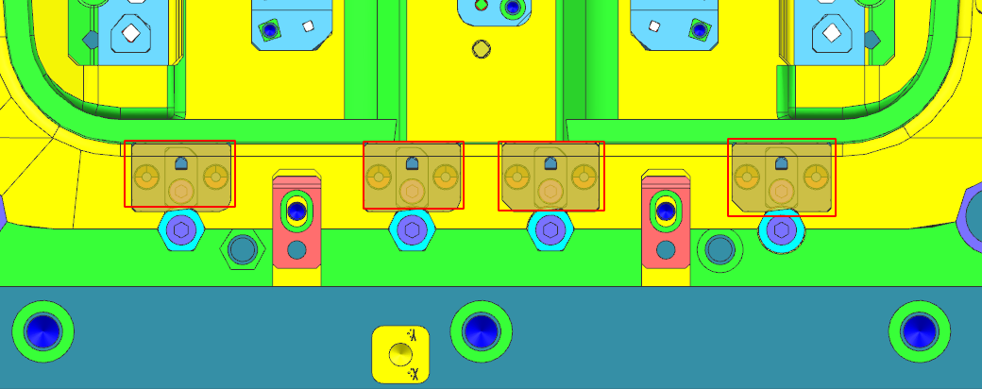
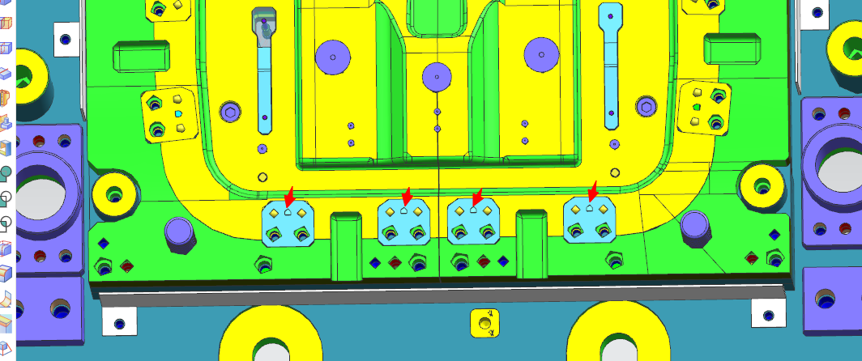
设变方案1
设变描述： 前边缘倒刺增高1.5mm
修改方案： OP30下模切倒刺冲头和固定座新制更换，镶块追加工冲头过孔，上模压料镶块和小镶件新制更换。
工时评估： 设计：1天 采购：5天 模具制作：11天(不含调试) 设变更改费用：8000元
模具更改内容
下模
OP30下模
上模
OP30上模

Slide 2
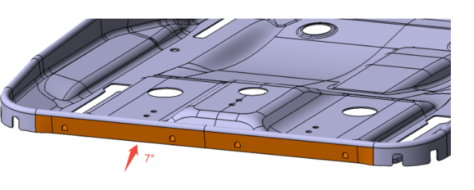
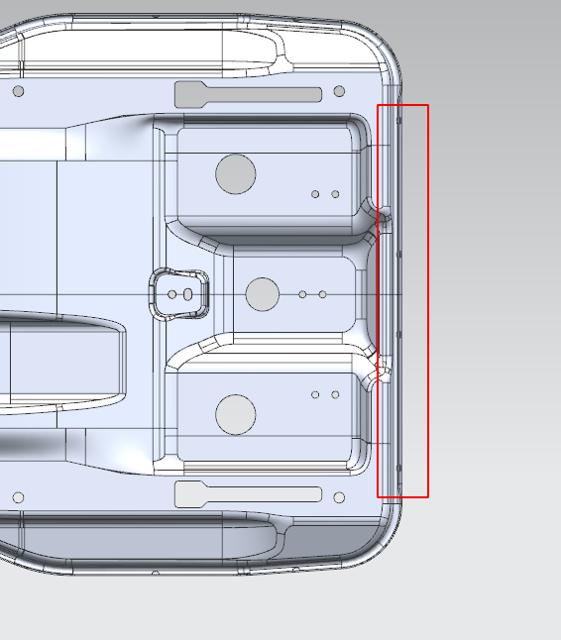
设变方案2
设变描述： 前边缘里面向内旋转7°
修改方案： 追加制作一套模具，单独整形变化位置
工时评估： 设计：5天 采购：5天 模具制作：35天(不含调试) 设变更改费用：54400元
模具更改内容

Slide 3
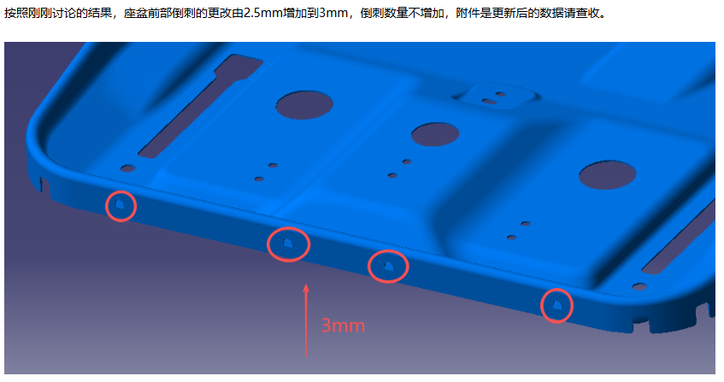
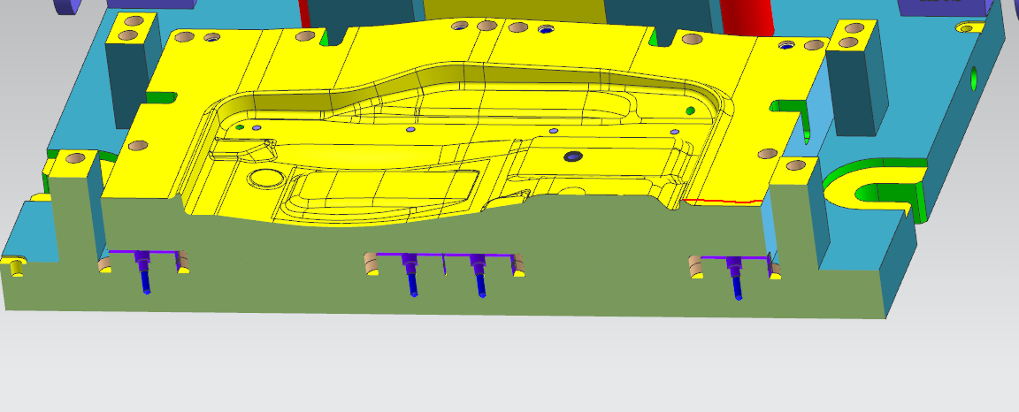
设变方案3
设变描述： 更改拉延型面造型，4处倒刺加高3mm
修改方案： 。
工时评估： OP10拉延工序压料面形状变更后，拉延走料变化，会造成零件顶面平面度不能保证，造成零件不合格，评估此方案不可行。
模具更改内容

